Slide 1
Bilan chocs semaine 38
J.Hillairet

Slide 2
Mardi 17/09

Slide 3
Mardi 17/09/2019 – 16h30-18h30
Q1
Q2
Modification de la calibration de 3 sondes de tension de Q2
Tests sur le contrôle de phase de Q1 + données sur les sources
Q4
 |  |  |  |  | Equilibre et scenario proche du 54719 | retour du controleur de Q1, mais pas celui de Q4… | Gauche --> A. Droite --> B. Augmenter cable à B(droit)--> augmenter la phase.
55144 | Y | 500 | 500 | 500 | Q1 cables même longueur des 2 cotés. Calibration de référence pour sondes tension Q2. 200 ms/2s/4s | couplage pas terrible. Phase Q1 complétement aléatoire | modulation coté gauche sur Q1.. Asservissement à 0° (SL) !
55145 | Y | 500 | 500 | 500 | repeat tout pareil. Coefficient Q2 changés aux nouvelles valeurs pour V1,V2 et V3. Au générateur, changement tiroir de mesure de phase pour revenir sur celui de vendredi. Changement oscillateurs Gauche modulé --> droit modulé. | phase Q2 oscillante. Le Rc est au niveau de Q4 à cause de la normalisation. Phase Q1 240° | modulation coté droit sur Q1 --> accroché. Phase 240°.Asservissement à 0° (SL)
55146 | Y | 500 | 500 | 500 | repeat Q4+long et -0,5s avant. Modulation sur la sortie FPGA. 3kHz modulation de phase sur Q2 au lieu de 2 kHz. 200 ms/2s/6s | Phase Q1 n'importe quoi. Amplitude des modulations de Q2 plus grandes. | asservissement à 0 (SL) !
55147 | Y | 500 | 1000 | 1000 | On repasse la modulation de phase de Q1 sur la sortie générateur. On baisse la vitesse de modulation de phase de Q2 à 1 kHz. Rajout 60cm coté gauche pour diminuer la phase de 60° (240->180°). Plasma +5mm | Q1 : 300°. On dirait qu'on est parti dans le mauvais sens. Mauvaise régulation de phase sur Q2. Couplage qui régule pour 1MW. | L'asservissement régule à 0° ?? --> mauvais choc de référence pour Q1 et Q2 qui étaient à 0° dans Xedit !
55148 | Y | 500 | 1000 | 1000 | on mets 120cm coté droit sur Q1. Remet à 2kHz sur Q2. Plasma +5mm vers les antennes. Montée en puissance plus douce | Q1:280°. Q2 coupure vide… Q4 limite sur Rc (0,6-1,0 ohm)
55149 | N | - | - | - | - | annulé PCS
55150 | Y | 500 | 1000 | 1000 | repeat. On mets les 120cm à gauche. On enlève -5mm plasma et on monte la densité pendant IC | 220° Q1. On se rapproche ;)
55151 | Y | 800 | 800 | 800 | les trois antennes ensemble pour la fin, durée | Good. Régulation de la puissance sur le plateau. Q1 entre 50 et 100° !!! L'asservissement de phase de Q2 décroche… Consigne de phase étrange en provenance du PCS.

Slide 4
Bilan mardi 17/09
Mesures de tension de Q2 normalisées par rapport à Q4 à partir des mesures réalisées semaine 37 sur des plasmas identiques, phasages antennes identiques.
Les résistances de couplage de Q2 sont maintenant similaires à celles de Q4 et Q2
TODO: Discussion des valeurs utilisées
Une grande des partie des chocs ont été réalisés avec des consignes de phase (SL) à 0° (55144 à 55147) pour Q1 et Q2 (Q4 OK à 180° consigne)
On remarque des consignes de phases « oscillantes » → bug dans DFCI identifié le lendemain (@55163) (lié à des temps de cycle temps réel, réalisation de plusieurs multiplications à la suite au lieu d’une seule)
On monte la puissance à 1MW pour Q2 et Q4 (55150).
55151 : 3 antennes ensemble (800x3 pour assurer à des Rc modestes), mais la phase de Q1 et Q2 décrochent. Donnés pour Prad vs phase?

Slide 5
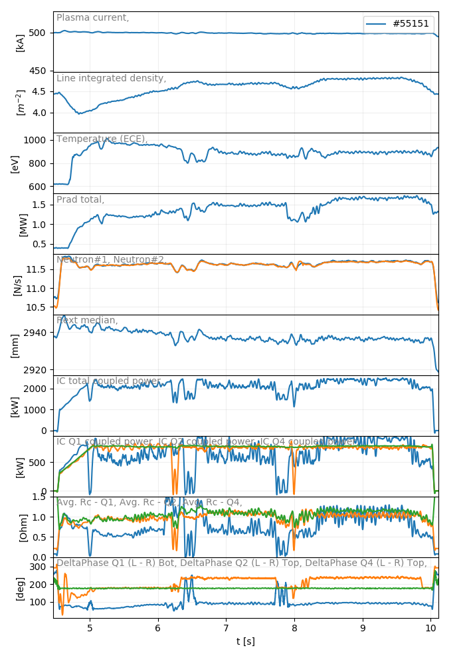
#55151
Te increase : 800eV → 1200eV for 2.4MW
➔ 0.17 keV/MW
Prad increase: 0.4 → 1.2 MW for 2.4 MW ➔50%
Then increase as the phase of Q1 and Q2 changed (uncontrolled)
Neutrons increased
Rext shifting by 10mm from the antenna during the IC pulse
NICE Rext TODO
Q2 phase control failed after power trip
Q1 phase control failed

Slide 6
Mercredi 18/09/2019 Increase IC Power Dedicated Session (<#55176)
55158 | N | - | - | - | Repeat du 55150. on enlève les cables des deux cotés. | injection d'azote au démarrage, disrupte
55159 | Y | 500 | 700 | 700 | phase consigne SL à 180° AVANT et pendant IC | Q1: 350°. Toujours des problèmes d'oscillation de phase (consigne) sur les trois antennes pendant le choc. Rc<0.8 ohm pour toutes les antennes
55160 | Y | 500 | 700 | 700 | On fixe les consignes de phase en hard au générateur. On mets 170cm à gauche. | Q1: 230°. La phase est mieux régulée sur les Q2 et Q4 (plus ocnstante) | phase fixée au générateur
55161 | Y | 500 | 700 | 700 | On rajoute +50cm à gauche (220cm total). On supprime la baisse de densité après l'arrêt de Q2 | Q1: 270° (!). meilleur couplage. Mais du coup disrupte. | Le problème de phase viendrait de la modif réalisée dans DFCI. Serait dû au temps de cycle, on réappl
55162 | N | - | - | - | repeat. Baisse consigne densité 1s avant fin ICRH. On enlève 100cm à gauche (120cm total). On mets V10 en forward et V11 en feedback (50/50). | pas d'autorisation PCS. La densité monte avec le feedforward jusqu'à nl=6. 3 plongeons de sondes.
55163 | N | - | - | - | repeat.(lower fuelling rate with V10) | choc annulé, PCS planté. | Nouvelle version de DFCI (114)
55164 | Y | 500 | 700 | 700 | repeat | Q1: 80-100°. Phase Q2 n'a pas accrochée (à cause du fuelling??). Rc augmente mais marginalement. (diminue sur Q2) | consigne de phase propre maintenant. Problème réglé.Par contre les calibrations de Q2 sont à nouveau les anciennes, du coup la résistance de couplage de Q2 était plus basse.
55165 | Y | 500 | 700 | 700 | repeat sans fuelling V10 | Q1: 80-100°. Phase de Q2 controllée. Semble être lié au fuelling devant Q2. Les antennes répondent bien à la consigne de phase DFCI -> validé. Q2 limite en RC | phase consigne DFCI. Par contre les calibrations de Q2 sont à nouveau les anciennes, du coup la résistance de couplage de Q2 était plus basse.
55166 | Y | 500 | 700 | 700 | nouveau scenario: 700kA/nl6. On fixe la consigne sur Q1 à une valeur + élevée (6V au lieu de 5,2) | Q1: 230° pour 6V. 0,5 Ohm pour Q2 et 0.8 pour Q4. Q4 trip vide | Par contre les calibrations de Q2 sont à nouveau les anciennes, du coup la résistance de couplage de Q2 était plus basse.
55167 | Y | 500 | 700 | 700 | Q1 consigne de phase à 5.6V. Calibration Q2 corrigées. On avance l'augmentation de densité d'une seconde. | Q1: 220°…
55168 | Y | 700 | 700 | 700 | Q1 consigne de phase 5.45V. On augmente la durée de Q1 et la puissance maintenant que la phase est pas trop mal | Q1: 215… OK, mais la résistance de couplage est toujours <1 ohm
55169 | Y | 1000 | 1000 | 1000 | Q1 consigne de phase 5.35V
55170 | Y | 1000 | 1000 | 1000 | repeat en USN. Q1 à 5.35 V | Q1: 70 ou 120° ! Q2 coupure vide. | Q1 trips (V3 chute)
55171 | Y | 1000 | 1000 | 1000 | USN. Q1 à 5.45 V. Plasma +5mm | Arret vide Q2. Les +5mm ne sont pas vu sur la réflectométrie… | Q1 trips (V3 chute). Secu VSWR coupe pas ?
55172 | Y | 1000 | 1500 | 1500 | USN. Q1 200ms, augmente puissance Q2 et Q4 | Q1: 220°… Early disruption at beg of IC… Phase control de Q2 qui part en couille | Q1 trips (V3 chute) --> correspond au changement de phase… Secu VSWR coupe pas ?
55173 | N | - | - | - | USN à 500 kA/nl 4-4,5 | plasma failed (SL)
55174 | Y | 1000 | 800 | 1500 | repeat | Q1 : 75 and 110°. Q2 coupure TTF et phase pas bien régulée. Q4 super. | Accumulation Ag
55175 | Y | 500 | 800 | 1500 | Repeat en LSN, Q1 seul 200ms 500kW puis les autres 800 et 1500. Q1 phase consigne 5.45 V | Q1 à 220°. Rc réduite par rapport au précédent, perte de contrôle de phase de Q2 en cours de choc… | couplage de Q4 // fuelling vanne 11. Accumulation Ag
55176 | Y | 500 | 1000 | - | Arrivée de LH dans le game. LH d'abord puis Q1 200ms/500 kW puis Q2 1s/1MW. Q1 phase consigne à 5.35V | C1 à 90°. Q2 limite puissance.
55177 | Y | - | - | - | Q1 à 5.45 V. Q4 1s à la fin de LH. On conserve Q2 1MW 1s après LH. | disruption avant IC (MHD)
55178 | Y | - | - | 1000 | repeat. | end of flux pendant le tout début de Q4. Sinon Q4 super bien !!

Slide 7
55158
55159
55160
55161
55162
55163
55164
55165
55166
55167
55168
55169
55170
55171
55172
55173
55174
55175
55159 : 500 kA, nl 4-4.5
55164 : avec fuelling V10, Q2 pb controle de phase
55165 : sans fuelling V10, Q2 OK
55166 : 700 kA, nl 6. Couplage pas terrible
…
55169 : scenario optimisé, mais couplage pas top
55170 : USN à 700 kA
…
55172 : USN, 700 kA, plasma + près (?)
55174 : USN à 500 kA, meilleur couplage
55175 : LSN à 500 kA
NB: couplage Q4 // V11

Slide 8
Bilan 18/09
Contrôle de phase de Q1 ne fonctionne pas
Contrôle de phase de Q2 pas toujours robuste
Hypothèse: cross-talk perturbant la détection de phase?
700kA : pas de changement sur Rc ?
LSN/USN: toujours meilleur en Rc en USN ?
Quel scenario pour max power IC?
Q4 et Ag?
Pb de sécurités: tensions trop faible Q1 et VSWR?

Slide 9
Jeudi 19/09 High Confinement #1
55192 | Y | - | 700 | 700 | repeat #54719, pour l'instant sans LH. Q2 et Q4 seuls | OK. 0.75 Ohm (nl 4). TOS Q2 élevé du coté où la capa est bloquée…Phase Q2 OK, crash Q2 et ne recupère pas sa phase, d'où une augmentation de Prad. Q4 OK | Rapport isotopique plutôt bas 2%
55193 | Y | - | 900 | 900 | avec LH | disrupte pendant IC. Prad augmente pendant les coupures IC. Cause de la disruption? | Rapport isotopique 4%
55194 | Y | - | 900 | 900 | repeat | antennes OK. Couplage dégradé quand LH baisse, puis revient après (// distance n_co) | Rapport isotopique 5%
55195 | Y | - | 900 | 900 | repeat | Contrôle de phase de Q2 dans les choux ! Q4 OK. Resistance de couplahe bien meilleure pour ce choc
55196 | Y | - | 1000 | 1000 | repeat | coupling rather low (0,5 à 1,0 ohm). Both antennas OK.
551967 | Y | - | - | - | repeat avec Q4 qui démarre avant Q2 | early disruption before IC
55198 | Y | - | 1000 | 1000 | repeat | Q4 OK, Q2 démarre en monopole et le plasma disrupte…
55199 | Y | - | 1000 | 1000 | repeat en fixant la phase de Q2 coté générateur | Phase Q2 50°. | consigne de phase de Q2 fixée
55200 | Y | - | 1000 | 1200 | repeat +200kW Q4 et déphaseur Q2 90 -> 230° | Phase Q2 OK. Q4 se désadapte légèrement après un arc, ce qui limite la puissance
55201 | Y | - | - | - | on monte une capa de Q4 (C1 57.08--> 57.19) | disruption avant IC
55202 | Y | - | 1000 | 1200 | repeat | Q2 et Q4 OK. Petite regulation de la puissance de Q4 au début. | beau choc mais pas de mode H… Cu increase -> loss of LH --> disruption
55203 | Y | - | - | - | +200 kW sur Q2 et augmentation P_LH | early disruption before IC
55204 | Y | - | 1200 | 1200 | repeat | Q4 seul / disruption
55205 | N | - | - | - | repeat | Ohmic pulse - MHD
55206 | Y | - | 1200 | 1200 | repeat | Disruption pendant IC | Cu increase -> loss LH --> disruption
55207 | Y | - | 1200 | 1200 | repeat | Disruption pendant IC. Plasma gap is increasing…. Then plasma goes aways | VSWR > 8 sur Q2 pendant plus de 2ms… Cu increase -> loss LH --> disruption
55208 | N | - | - | - | repeat. Try to compensate plasma gap and delay Q2 | pas d'autorisation PCS | Cu increase -> loss LH --> disruption
55209 | Y | - | - | 700 | repeat | disrupt pendant Q4. Le gap plasma augmente toujours mais - vite | Cu increase -> loss LH --> disruption
55210 | Y | - | - | 600 | repeat | idem

Slide 10
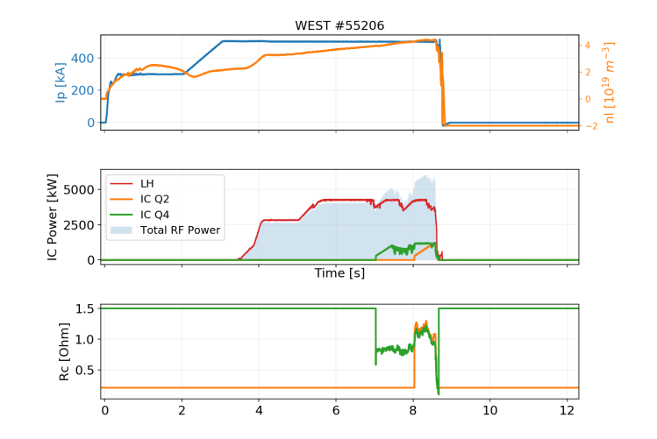
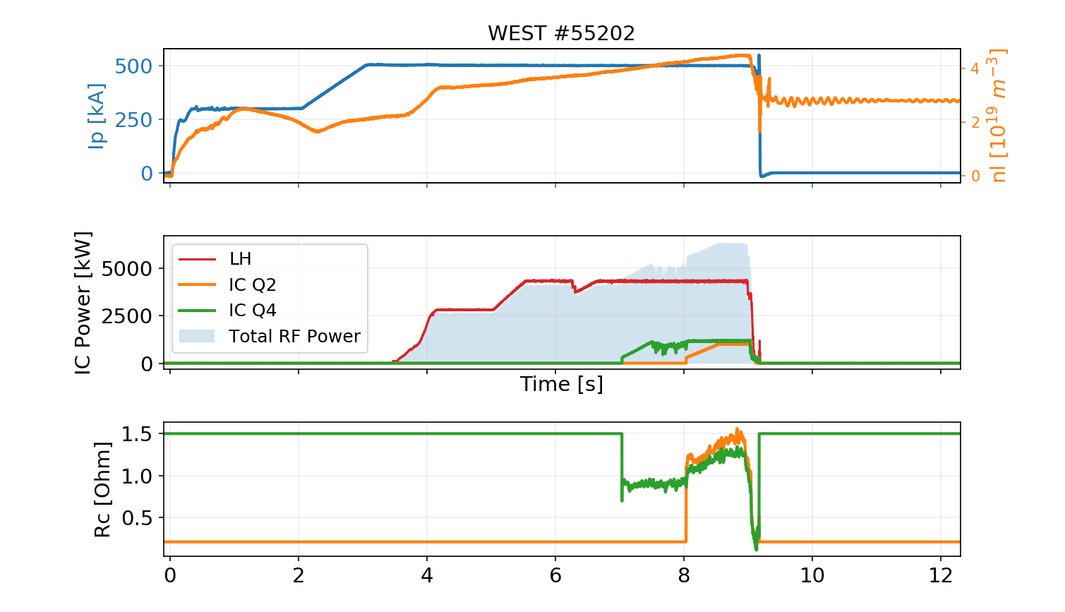
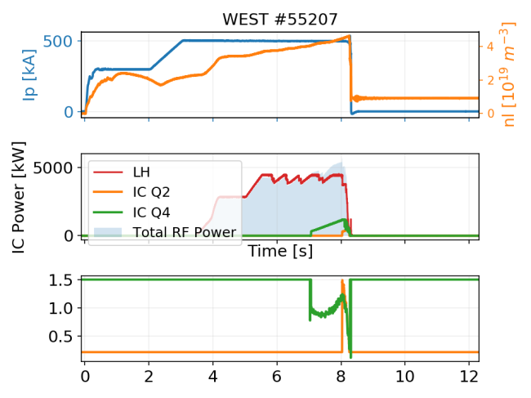
Le rapport isotopique monte en cours de session
Contrôle de la phase directement lié à la production d’impuretés
Beaux chocs combinés IC+LH. Mais production de cuivre -> disruption

Slide 11
Vendredi 20/09
55214 | Y | 700 | 700 | - | creneaux séparés IC et LH pour caractériser les sources d'impuretés | Q2 et Q1 OK. Q1 125°. Bout de flux, pas Q4 ni de LH (pas d'autorisation) | le controleur de Q2 fonctionne à nouveau ! On règle Q1C1. A nouveau un problème de tension V3 qui disparait sur Q1 pendant 50 ms, après au saut de phase? (vu à l'aqui rapide)
55215 | Y | 800 | 800 | 800 | Correction de phase Q1 55 --> 110°. On avance les créneaux de puissance dans le temps (2.5s) | Phase Q1 286° !??
55216 | Y | 800 | 800 | 800 | on modifie les capas de Q1 et Q4. On rajoute le fond de LH. On modifie la phase de Q1 | Q1 phase 260° ! Q4 démarre plus tard à cause du défaut vide. Petite montée de Rc à cause LH sauf sur Q4
55217 | Y | - | 800 | - | reprise du 55202 avec les trois antennes ensemble. | Q2 OK mais disrupte pendant LH
55218 | Y | 800 | 800 | 800 | repeat sans le chapeau LH | Nice ! Q1 :130°
55219 | Y | 1000 | 1000 | 1000 | All antennes ensemble sur background LH, on éteind les antennes progressivement (Q2, Q1, Q4) | OK, mais elles limitent toutes sur le Rc trop bas < 1 Ohm. Q1 150° puis 250°… Crash MHD
55220 | Y | 1000 | 1000 | 1000 | augmente le N2 au départ | idem, crash MHD
55221 | Y | 1000 | 1000 | 1000 | sans N2 | pire encore. Q1 change de phase
55222 | Y | - | - | 800 | cght prg : scan de phase Q4 | OK. Limite à la fin. Pas effet sur Prad
55223 | Y | - | 600 | - | scan phase Q2 | Prad augmente quand la phase tend vers 0. Densité pas constante | DVIS1 HS
55224 | Y | - | 600 | - | repeat avec densité + constante | phase complètement incontrollée
55225 | Y | - | 600 | - | repeat | idem
55226 | Y | - | 600 | - | repeat | OK
55227 | Y | 1200 | 1200 | 1200 | cght prg : USN et max puissance ICRH | up to 4 MW then plasma collapse. Too fast ??
1
2
3
4
5

Slide 12
Vendredi 20/09/2019
Programme: impurity sources + increase IC power
Antennas comparison
1 s
1
Ip, nl constant 500kA/4-4.5
700 kW
0.1 s
Q2
LH
Q1
ou Q4
Q4
ou Q1
Phase Q1 fixée hard.
→ Au moins 2 chocs si les 4 créneaux passent pour régler la phase de Q1.
Un peu plus si les 4 créneaux ne passent pas d’un coup
0.1 s
300 kW
1 s
0.5 s
Le risque étant que l’une des deux ne démarre pas . Si c’est le cas, on répète en inversant l’ordre

Slide 13
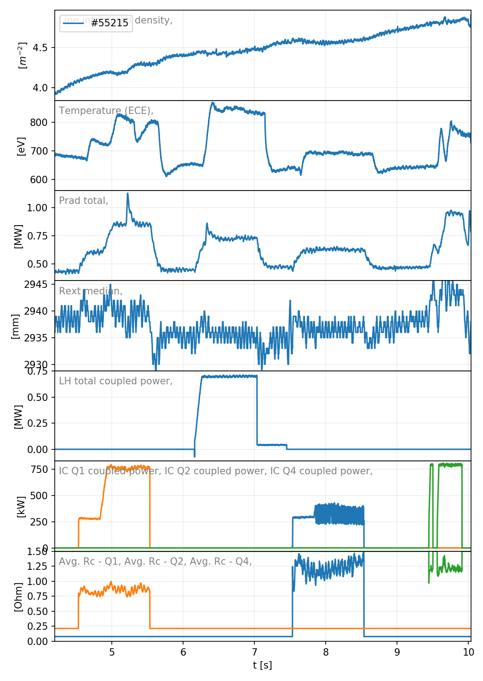
#55215
Phase control of Q1 not working properly (290°) on this shot → Antenna is unbalanced → Power limitations
850 kW
940 kW
730 kW
630 kW
450 kW
700 kW
LH1
300 kW
780 kW
770 kW
Q2
Q1
Q4

Slide 14
Vendredi 20/09/2019
Programme: impurity sources + increase IC power
Antenna comparison with LH background
2
Ip, nl constant 500kA/4-4.5
1700 kW
1 s
1 s
1 s
1 s
1 s
1 s
1 s
1 000 kW
0.1 s
700 kW
LH
1 choc
Q2
Q1
ou Q4
Q4
ou Q1
0.1 s
300 kW

Slide 15
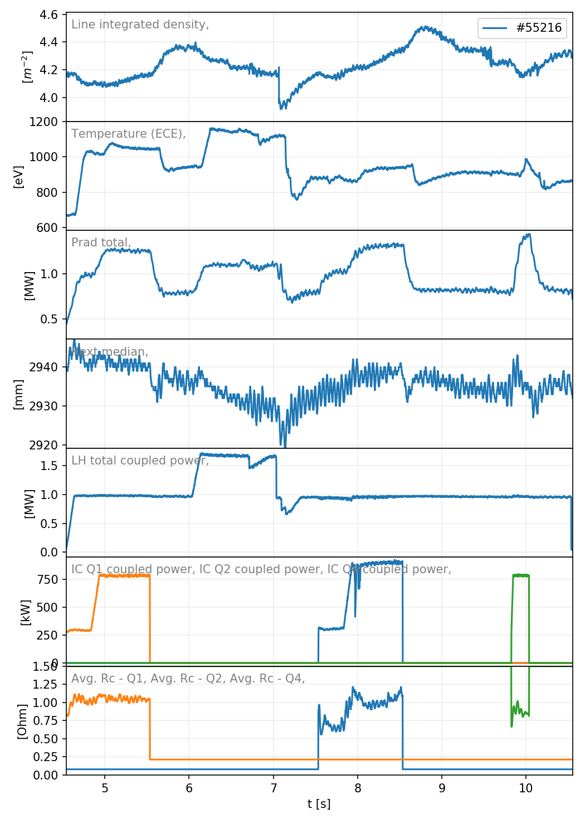
#55216 – repeat #55215 with 1MW LH background
Q1 Phase 260°, and more balanced → higher power delivered
1400
1250
1300
1090
410 w/o LH
800
1700
LH1
1000
884
780
790
Q2
Q1
Q4

Slide 16
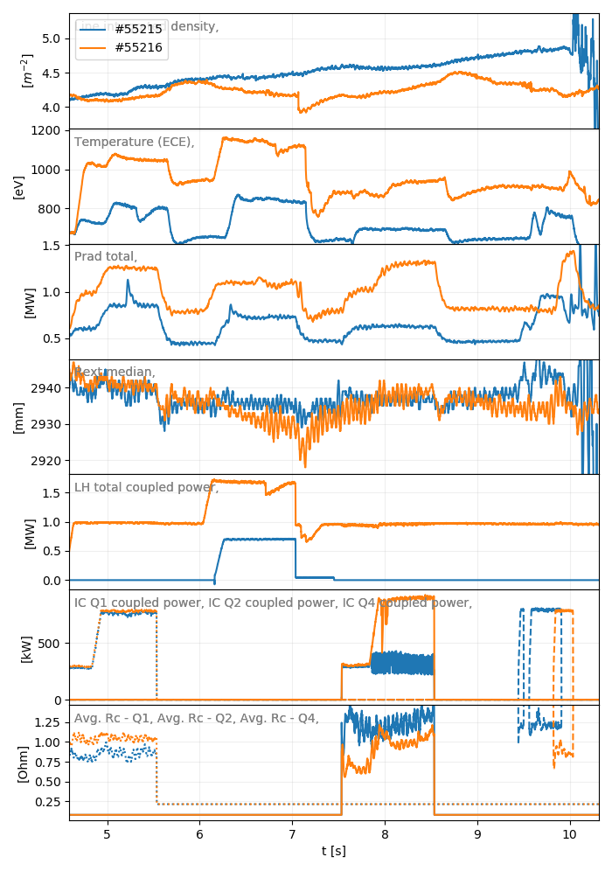
LH and IC interactions
Tbc:
LH power seems to :
Increase Rc for Q2 (can’t say for Q1)
Decrease Rc for Q4

Slide 17
Vendredi 20/09/2019
Programme: impurity sources + increase IC power
Increase IC power with LH background
4
Ip, nl 500kA/4-4.5, LSN
Obj: 2 MW/ant
ΣQ_{i} i ϵ {1,2,4}
Un peu plus de travail là-dessus…
LH

Slide 18
Vendredi 20/09/2019
Programme: impurity sources + increase IC power
Impurity production vs IC phasing
3
Ip, nl constant 500kA/4-4.5
180 °
Phase
0 °
700 kW
Q2, Q4
1 choc

Slide 19
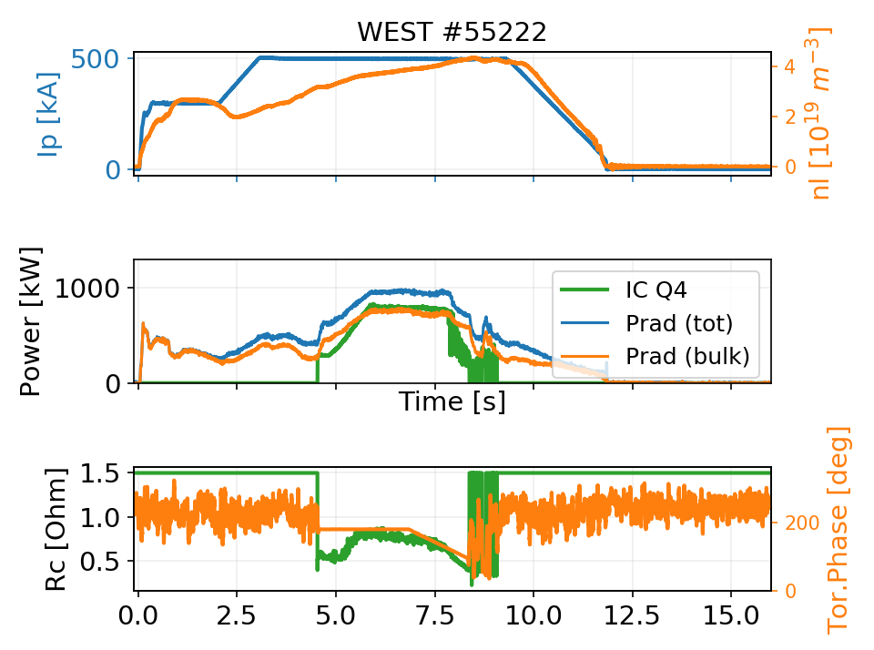
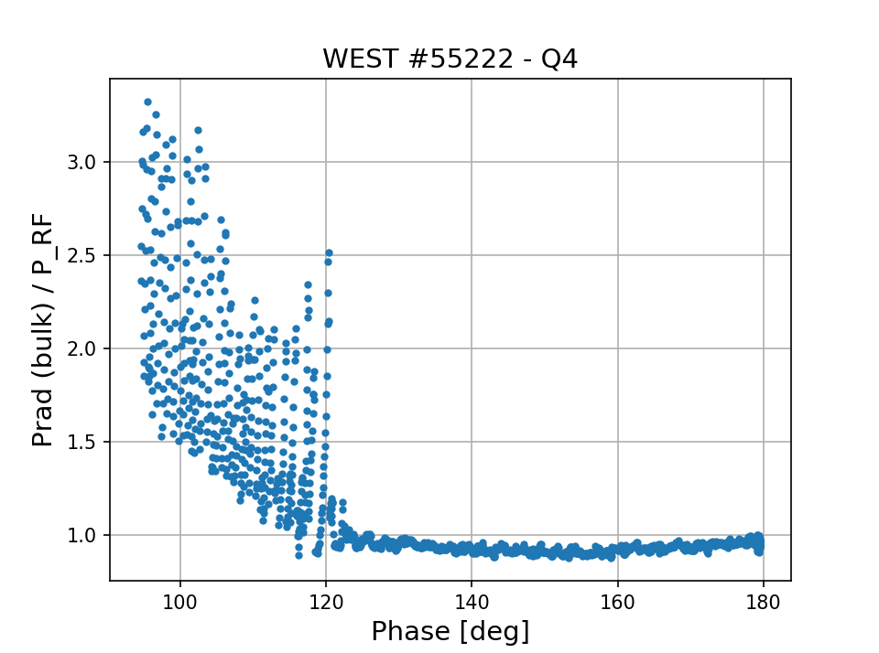
#55222 – Phase Scan Q4

Slide 20
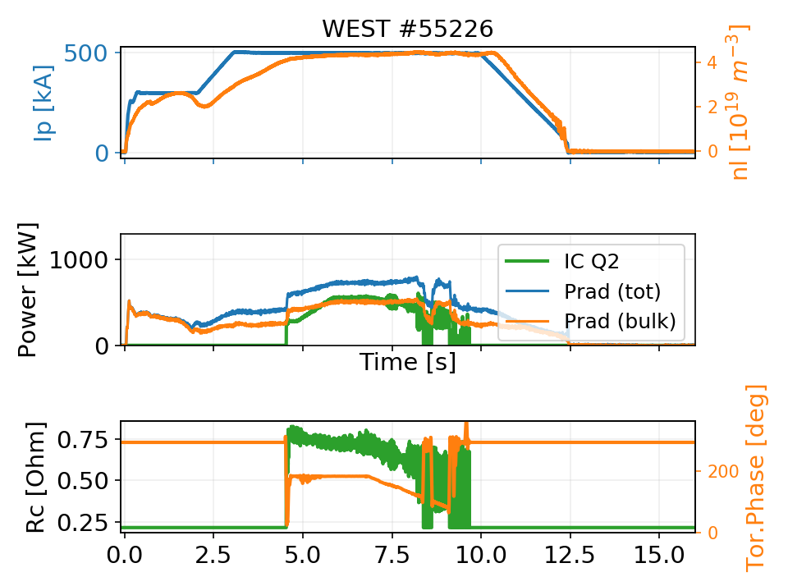
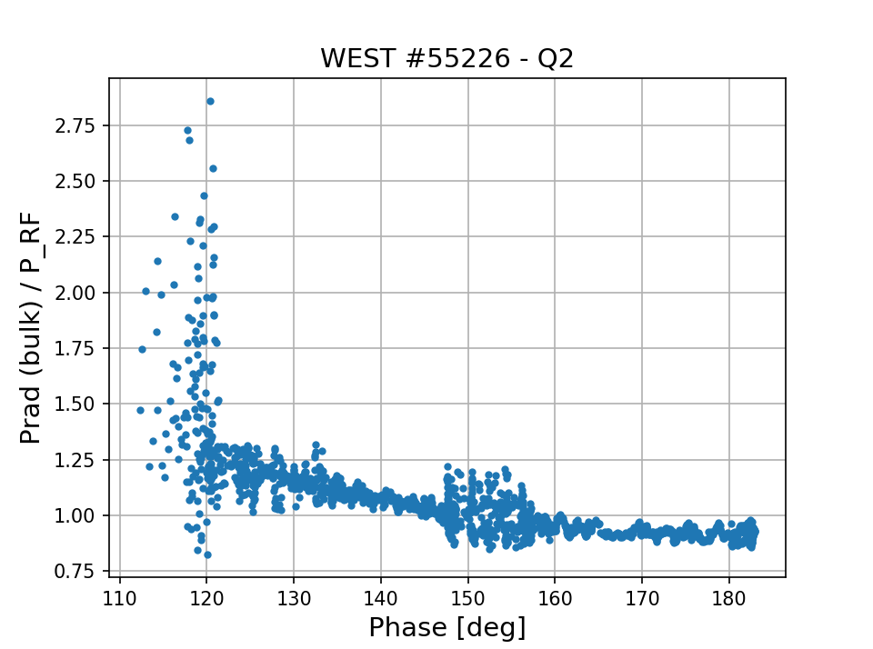
#55226 – Phase Scan Q2

